Slide 1
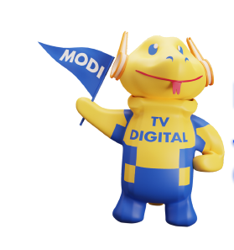
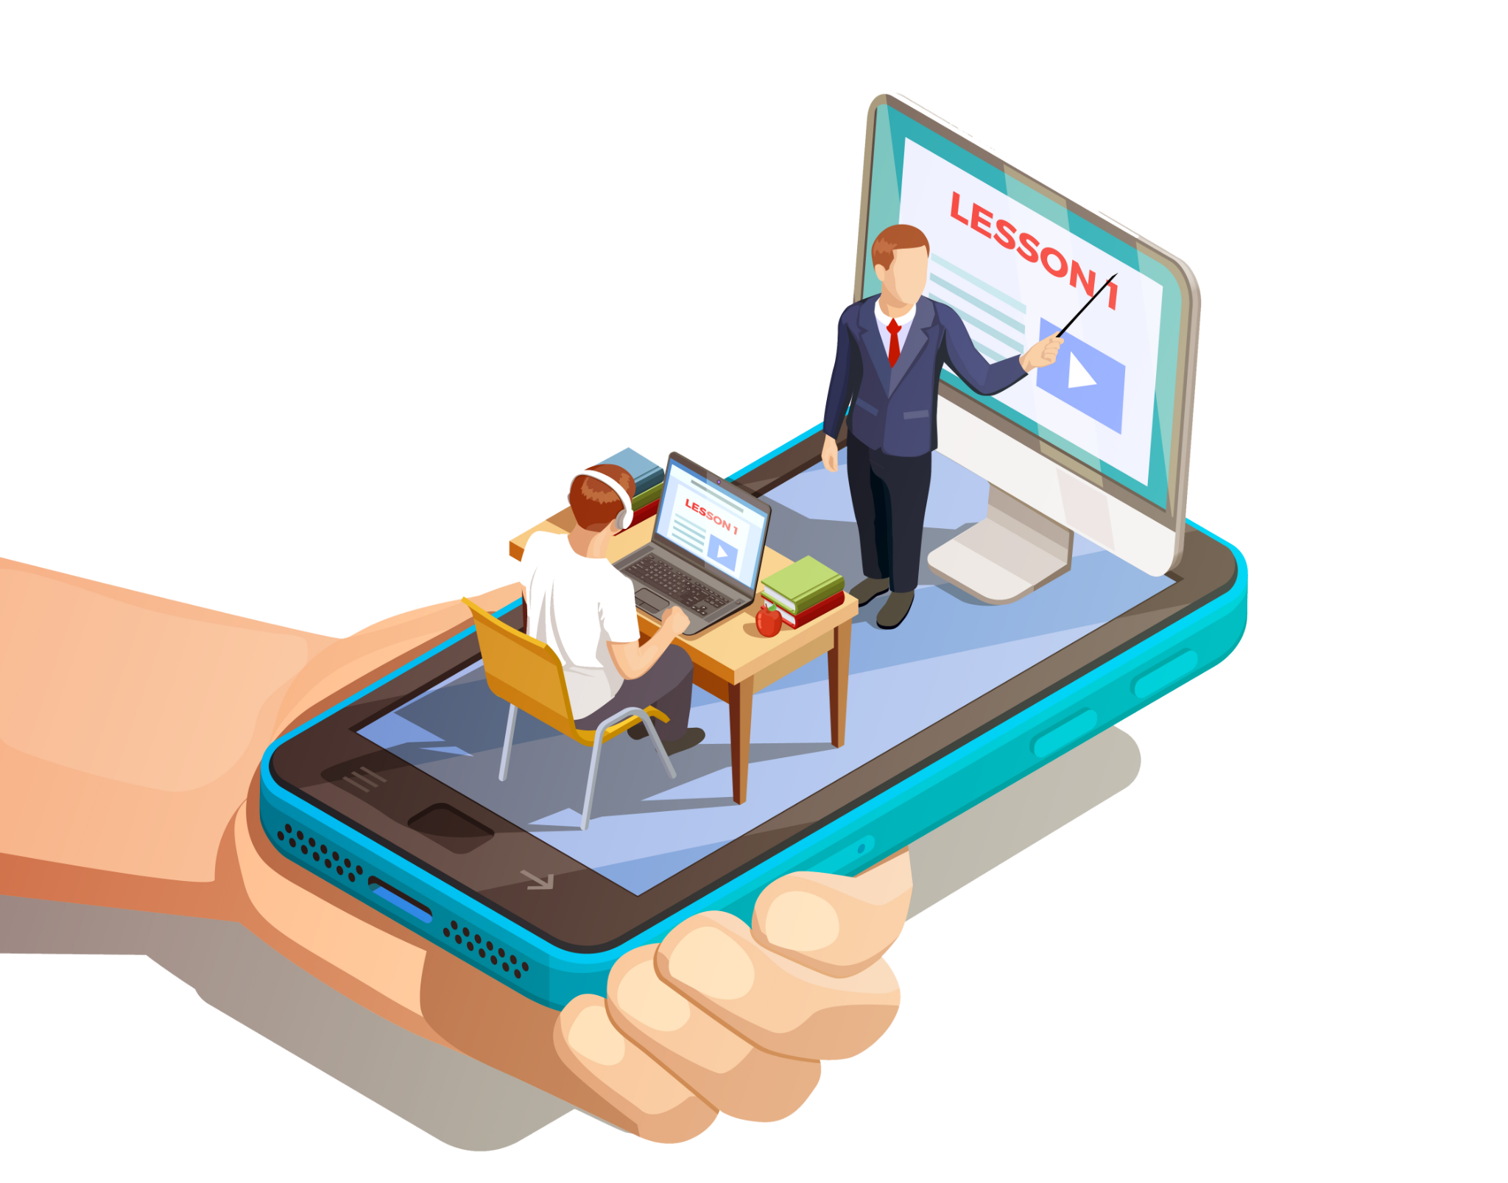
“Gerakan Nasional Pemuda Penggerak Transformasi Digital”
BERSIH JERNIH CANGGIH
Rakernas XVIII Pemuda Katolik
Boni Pudjianto, PhD.
Direktur Pemberdayaan Informatika
Kementerian Komunikasi dan Informatika
Minahasa Utara, 27 Mei 2022
Gambar: Freepik
Notes:
PENGURUS PUSAT PEMUDA KATOLIK Periode 2021 - 2024
STEFANUS ASAT GUSMA ketua umum
JOHANES SM SITOHANG Sekjen
Aminudin Ma'aruf (Staf Khusus Presiden)
Robert Na Endi Jaweng ( Komisioner Ombudsman RI)
M. Ryano Panjaitan (Ketua Umum DPP KNPI)
Rio Dondokambey (Ketua KADIN Sulawesi Utara)
Moderator: Fransiska Silonglongan (Wasekjend PP Pemuda Katolik)

Slide 3
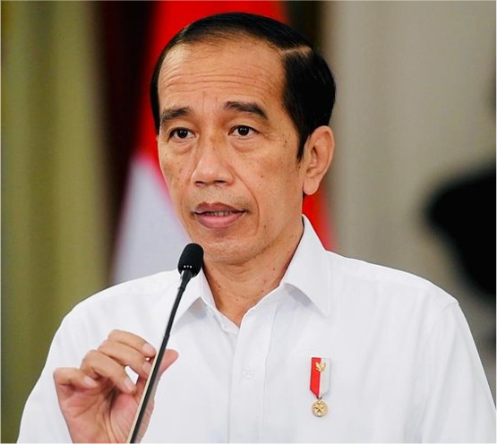
TRANSFORMASI DIGITAL MENUJU INDONESIA DIGITAL NATION
Kementerian Kominfo menyusun Peta Jalan Indonesia Digital 2021-2024 untuk menuntun perjalanan transformasi digital bangsa yang komprehensif dan sinergis pada 4 sektor strategis, yakni sektor Infrastruktur Digital, Pemerintahan Digital, Ekonomi Digital, dan Masyarakat Digital.
5 LANGKAH PERCEPATAN TRANSFORMASI DIGITAL
Sesuai Arahan Presiden pada 3 Agustus 2020
01
Percepatan perluasan akses dan peningkatan infrastruktur
digital
02
Penyiapan peta jalan (roadmap) transformasi digital di sektor-sektor strategis
03
Percepatan pembangunan dan integrasi pusat data nasional
04
Penyiapan kebutuhan sumber daya manusia talenta digital
05
Penyediaan regulasi, skema pendanaan, dan pembiayaan yang mendukung agenda transformasi digital Indonesia
Sebagai respon dari mandat presiden tersebut, Kementerian Kominfo berfokus pada 4 pilar besar, yaitu Infrastruktur Digital, Pemerintah Digital, Ekonomi Digital, dan Masyarakat Digital
Infrastruktur Digital
12.548 desa di Indonesia yang belum tersambung dengan jaringan 4G
Upaya pemerintah mencakup pembangunan BTS, pemerataan akses internet, palapa ring, hingga penyediaan kapasitas satelit
Pemerintah Digital
Penyediaan Regulasi yang mendukung, seperti dan tidak terbatas pada UU ITE, PP 71/2019, Permenkominfo 5/2020, RUU PDP
Ekonomi Digital
Program dan regulasi yang dapat mendukung pengembangan ekosistem ekonomi digital, seperti UMKM Go Online, Nelayan Go Online, Gerakan Bangga Buatan Indonesia, dll
Masyarakat Digital
Memastikan Indonesia memiliki SDM digital
Tiga program unggulan yaitu: kemampuan digital dasar, menengah, dan lanjutan
1
Notes:
PM Kominfo 5/2020 memiliki tiga fokus,
pertama kewajiban pendaftaran Penyelenggara Sistem Elektronik Lingkup Privat (PSE Privat);
kedua, moderasi konten dalam sistem elektronik; dan
ketiga pemberian akses sistem elektronik dan/atau data elektronik untuk kepentingan pengawasan dan penegakan hukum pidana.

Slide 4
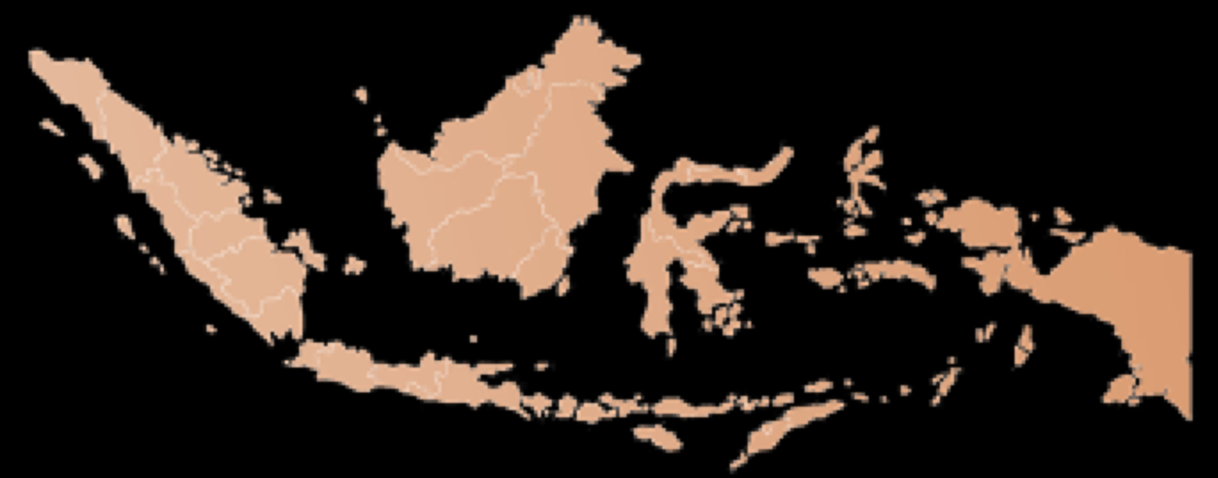
RUANG DIGITAL: PELUANG DAN TANTANGAN
Pengguna Internet di Indonesia
Durasi Akses
Top 3 Sumber Informasi
202,6 Juta
orang
(We Are Sosial dan Hootsuite, 2021)
8 jam 52 menit
per hari
(We Are Sosial dan Hootsuite, 2021)
Media Sosial
73%
Televisi
59,7%
Berita Online
26,7%
Gambar: Freepik
Nilai Ekonomi Digital
(Survei Literasi Digital Indonesia, 2021)
Gambar: Freepik
Indeks Literasi Digital Indonesia 2021
3,49 dari skala 5
Gambar: Freepik
USD 70 Miliar USD 146 Miliar
Tahun 2021 Tahun 2025
(Google, Temasek, Bain & Co, 2021)
“Sedang, belum mencapai tingkat baik”
Gambar: Freepik
Perkembangan Startup Indonesia
Ruang digital juga memiliki beragam risiko, seperti konten negatif (hoaks, cyberbullying, penipuan online intoleransi, hingga radikalisme)
1 Decacorn
8 Unicorn
Jakarta mewakili Indonesia di posisi 3 untuk peringkat Emerging Startup Ecosystem
Tahun 2021
5562
startups
Temuan Isu Hoaks
(Agt 2018 – Jan 2022)
Konten Penipuan Onlne
(Tahun 2021)
Insiden PDP
(2018 - 2021)
9.546
(Dit. Pengendalian Aptika, 2022)
5.593
(Dit. Pengendalian Aptika, 2022)
44
(Dit. Pengendalian Aptika, 2022)
Tingginya risiko di ruang digital ini, mampu kita tanggulangi jika masyarakat memiliki kemampuan literasi digital yang mumpuni
2
Sumber: Crunchbase (2021), Startup Genome (2021)

Slide 5
DUKUNGAN KEMENKOMINFO UNTUK TRANSFORMASI DIGITAL SEKTOR PENDIDIKAN - INFRASTRUKTUR DIGITAL
“
Saat ini sinyal 4G hanya menjangkau 49,33% wilayah daratan Indonesia
Pada 2021 hingga 2022, Kemenkominfo berfokus untuk membangun pemerataan BTS dengan sinyal 4G sebanyak 7.904 BTS 4G, agar dapat turut menjangkau 12.548 desa/kelurahan yang belum memiliki sinyal 4G.
150.000 titik lokasi di wilayah Indonesia yang belum memiliki sinyal internet secara memadai,
Kemenkominfo juga berfokus untuk menyediakan satelit SATRIA-1, yang diharapkan dapat beroperasi pada 2023 dan dapat menjadi solusi pemerataan sinyal internet di daerah-daerah yang tidak terjangkau sambungan terestrial
5

Slide 6
LITERASI DIGITAL SEBAGAI PENDIDIKAN UNIVERSAL
BAGI MASYARAKAT
“
Untuk mendukung proses transformasi digital yang juga memperhatikan aspek keamanan digital, Indonesia membutuhkan talenta digital sebanyak sekitar 9 juta orang selama 15 tahun atau 600.000 orang per tahun
Tiga bentuk stimulus pelatihan kemampuan digital
Skill Digital Dasar
Skill Digital Intermediate
Skill Digital Advance
Sebuah inisiatif yang hadir untuk memperkuat kemampuan literasi digital tingkat dasar dari masyarakat Indonesia.
Berfokus pada penciptaan individu-individu dengan kemampuan digital dengan level teknis di berbagai area strategis di era digital,
Berfokus pada praktisi chief-level dan expert, baik di sektor publik maupun di sektor privat
3

Slide 7
DUKUNGAN KEMENKOMINFO UNTUK TRANSFORMASI DIGITAL SEKTOR PENDIDIKAN - PENINGKATAN KOMPETENSI SDM
INDEKS LITERASI DIGITAL NASIONAL
(Kominfo & Katadata, 2020)
4 modul kurikulum yang diharapkan menjadi patokan dalam melaksanakan program literasi digital yang sesuai dengan kebutuhan dan juga karakteristik masyarakat Indonesia
BAIK
SEDANG
BURUK
Empat fokus pilar
“
Literasi digital Indonesia ada pada angka 3,47 dari skala 1 hingga 4, dimana hal itu menunjukkan bahwa indeks literasi digital Indonesia hanya ada pada sedikit diatas tingkatan “sedang”; belum mencapai tingkatan “baik”
Digital Skills
Digital Security
Digital Culture
Digital Ethics
4

Slide 8
DUKUNGAN KEMENKOMINFO UNTUK TRANSFORMASI DIGITAL SEKTOR PENDIDIKAN - REGULASI
Kehadiran RUU PDP akan menghadirkan payung hukum yang lebih komprehensif dalam memberikan landasan hukum bagi pemerintah Indonesia dalam melindungi data pribadi masyarakat Indonesia, tidak terkecuali di sektor pendidikan.
RUU PDP juga mengisyaratkan hadirnya dua aktor penting dalam proses pelindungan data pribadi, yaitu data protection officer dan data protection authority.
RUU PDP
Kewajiban pengendali & prosesor data pribadi dalam aktivitas pemrosesan data pribadi
Pemrosesan data pribadi
Hak pemilik data pribadi
Transfer data pribadi
Jenis data pribadi (umum & spesifik)
Ketentuan sanksi terkait pelanggaran/
penyalahgunaan data
pribadi
PDP
Sumber: Freepik

Slide 9
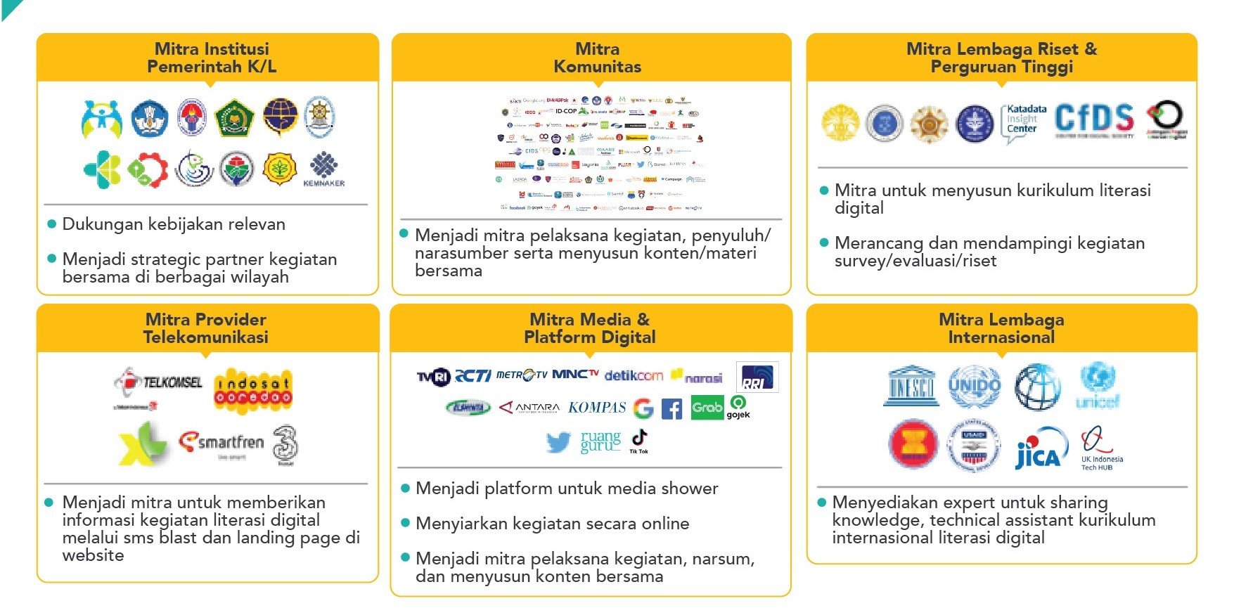
KUNCI KEBERHASILAN : KOLABORASI

Slide 10
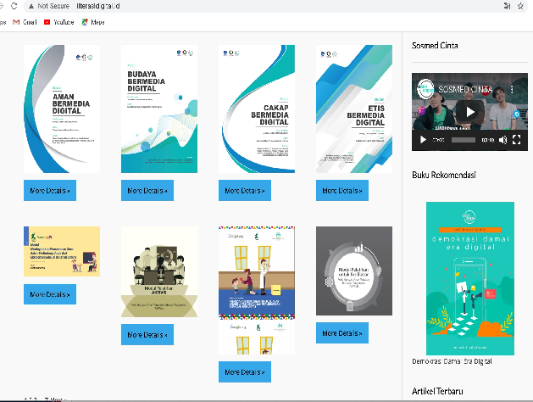
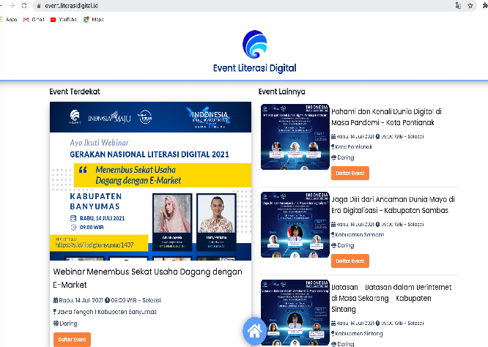
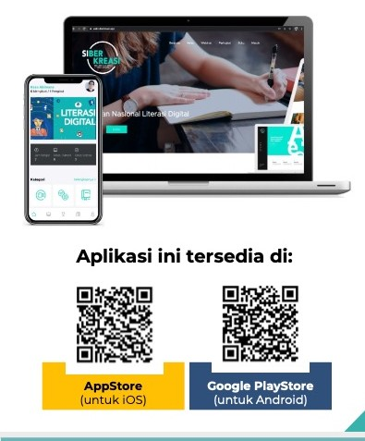
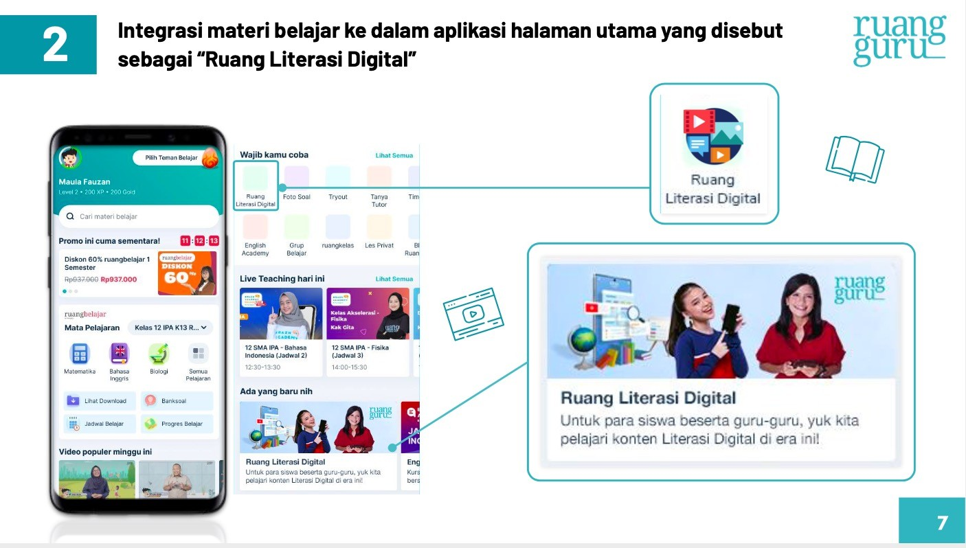
REPOSITORI MATERI LITERASI DIGITAL
WEBSITE DAN DASHBOARD MATERI DAN KEGIATAN
APLIKASI DAN FITUR LITERASI DIGITAL
literasidigital.id
Untuk mengakses Panduan Kurikulum dan Seri Modul Literasi Digital yang telah disusun Kementerian Kominfo dan Mitra Pegiat Literasi Digital
event.literasidigital.id
Aplikasi Siberkreasi
Fitur Literasi Digital di Ruang Guru
evaluasi dari implem
Untuk mengakses informasi terkait kelas-kelas literasi digital yang diadakan oleh Literasi Digital Siberkreasi
Untuk mengakses kelas lanjutan dari kegiatan webinar yang telah diikuti, untuk mengakses dan mengunduh materi, buku, video yang dibuat oleh Kominfo Bersama stakeholder terkait dan juga bermain games literasi digital
san akan berpen
Gambar: Freepik

Slide 11
-Terima kasih-

